Slide 1
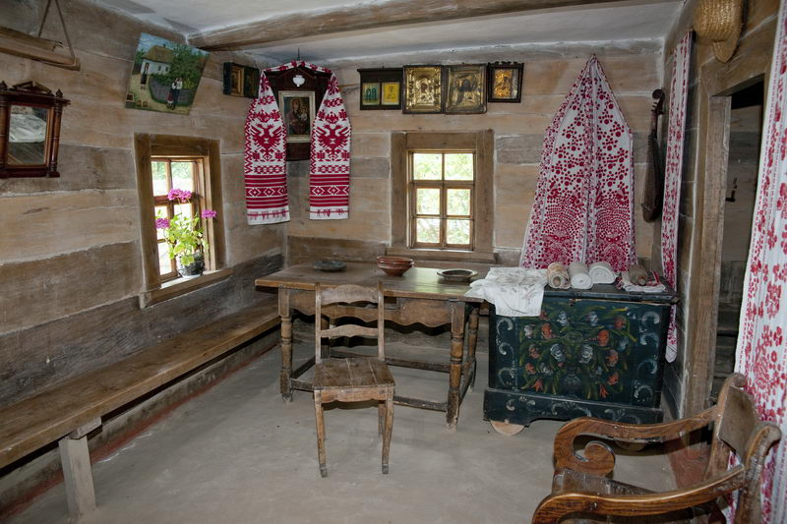
Интерьер русской избы
Урок в 5 классе

Slide 2
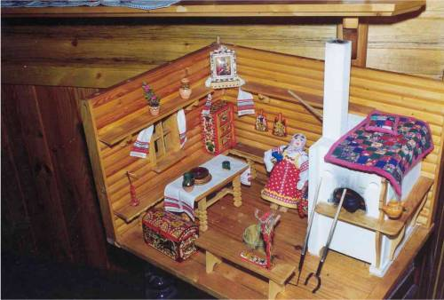
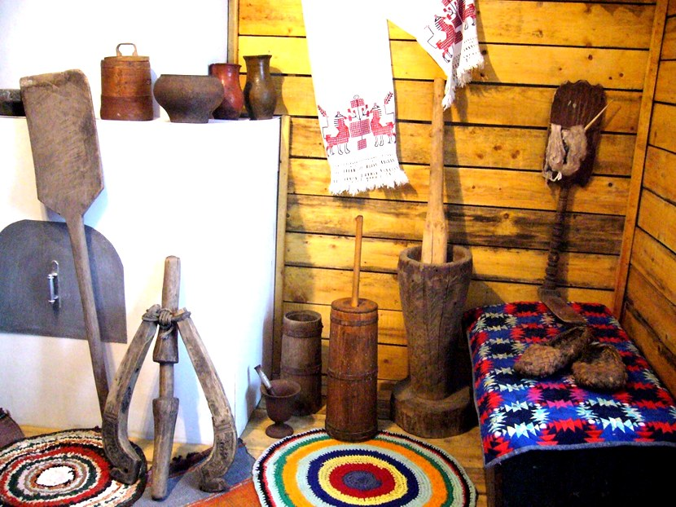
Интерьер-внутреннее обустройство помещения

Slide 3
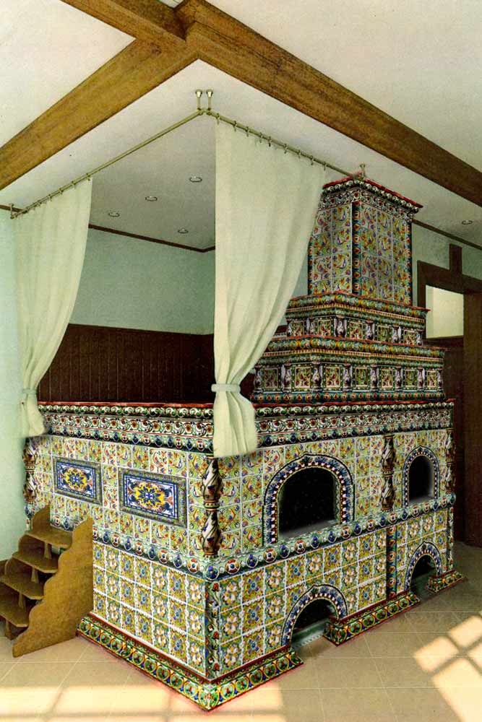
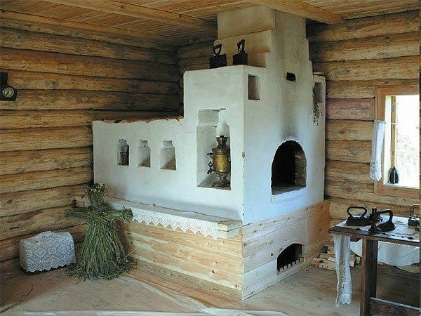
Главной частью в русской избы была печь
«Догадлив крестьянин, на печи избу построил»-гласит русская половица

Slide 4
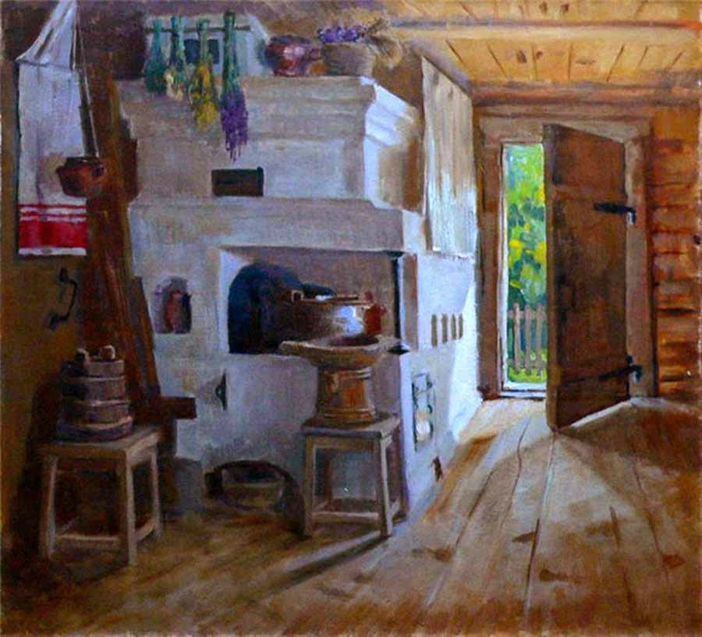
Ведь русская печка, как добрая мать, –
Согреет, накормит, уложит поспать,
Поможет надолго здоровье сберечь –
Блажен, кто имеет хорошую печь.
Б. Николаев

Slide 5
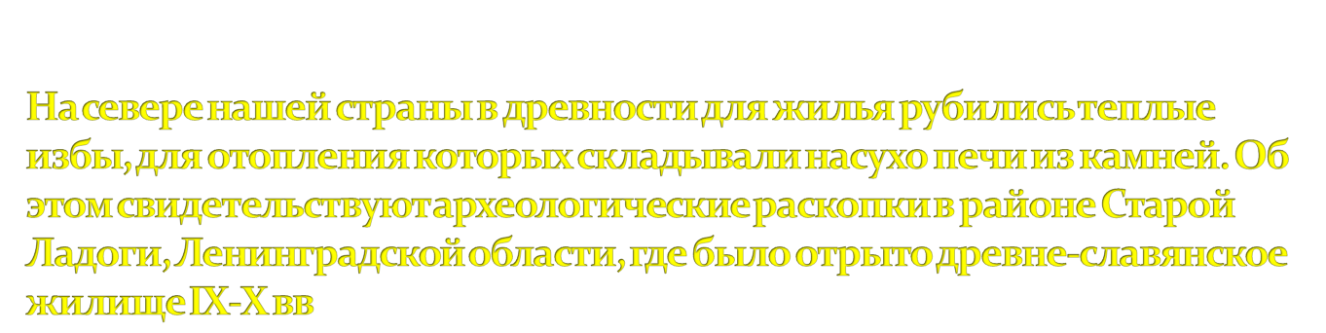
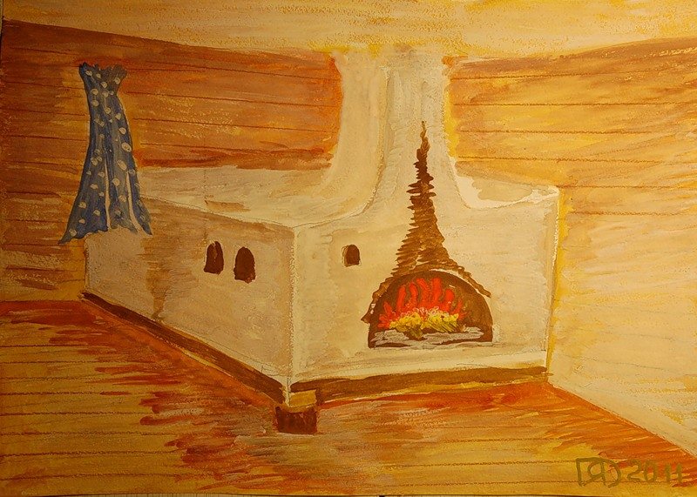
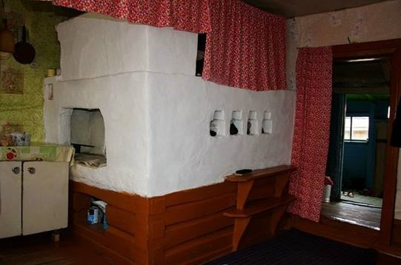

Slide 6
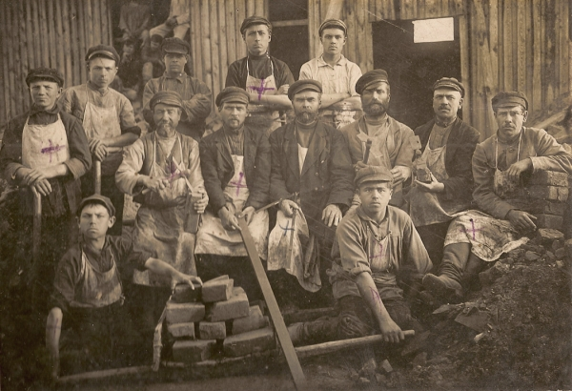
Устроена печь довольно сложно, соорудить ее, или, как в старину говорили, поставить, – дело совсем не простое. Им занимались особенные мастера, которых так и называли – печники.
Печник был очень уважаемым человеком в народе, ведь от него зависело, будет ли в доме тепло суровой зимой, хороший ли хлеб будет печься у хозяйки.
Искусство выкладывания печей передавалось от мастера к ученику, и каждый новый печник привносил в это ремесло что-то свое.

Slide 7
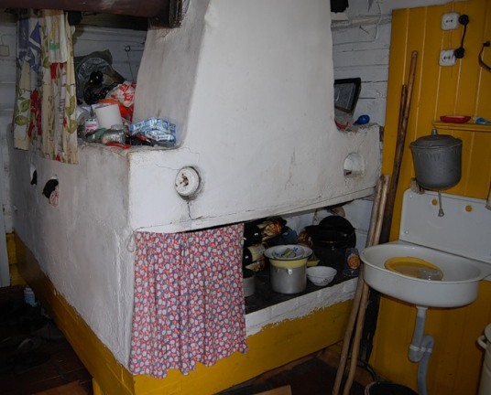
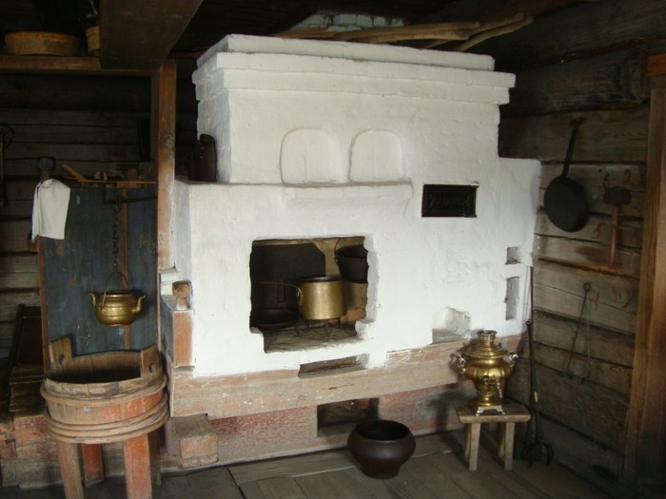
Печь клали на фундамент из битых кирпичей или камней, а в древние времена фундамент делали из толстых дубовых или хвойных бревен. Поверх ставили основание. Из доступных на тот момент материалов для этого служили глина, дерево, дикие камни. В любой русской печи предусматривался подпечек — место, предназначенное для инвентаря.

Slide 8
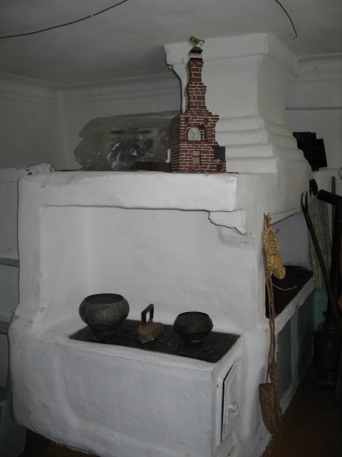
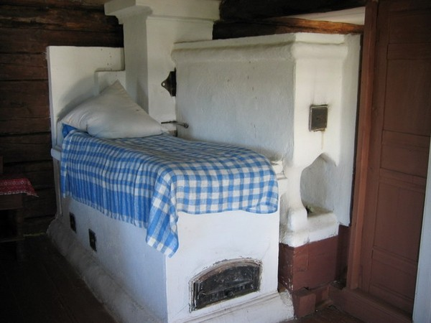
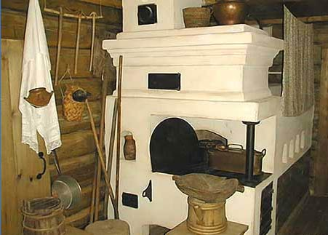
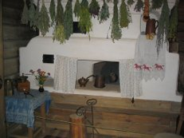
Виды печей

Slide 9
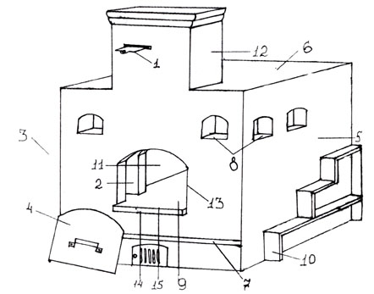
Схема печи
1- вьюшка- называют заслонку в печи, которую открывают перед тем,как затопить печь.
2 - загнёток- площадка перед устьем русской печи, куда сгребаются горячие угли
3- запечье -место за печью; промежуток между печью и стеной
4 - заслонка -задвижки, щита для закрывания отверстий
5 -зеркало -заломчик, ямка в зеркале печи, где ставят, греют и сушат что –что..
6-лежанка –место для сна
7 - опечье -низ, битое основанье ее, из песка и глины, иногда в деревянном срубе;
8 -печурки-сушилки
9 -под -материалы или изделия, подвергаемые тепловой обработке (нагреву, плавлению, обжигу и т. д.);
10-припечь-лежанка, или лавка у печи.
11 - свод –место для подачи
12 - труба-выход дыма
13 -устье-варочная камера
14-чело –отверстие в печи через которое падают тепло в печь
15 – шесток -площадка между устьем и топкой русской печи

Slide 10
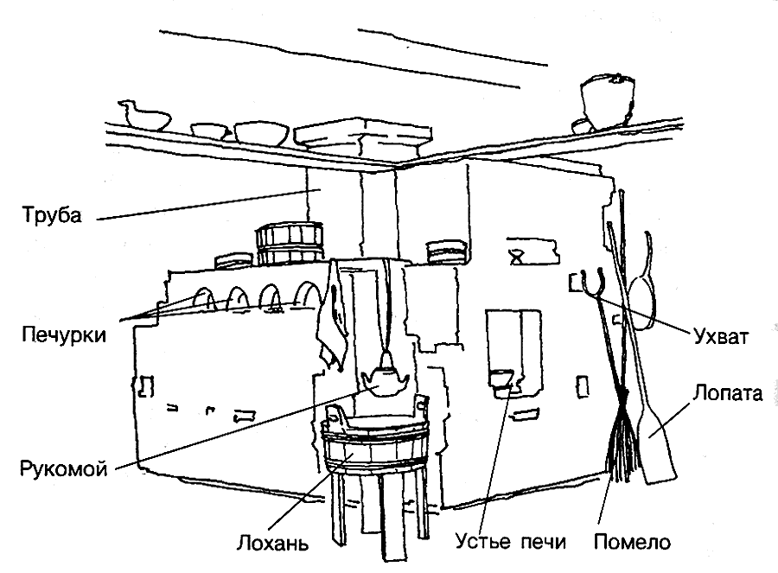
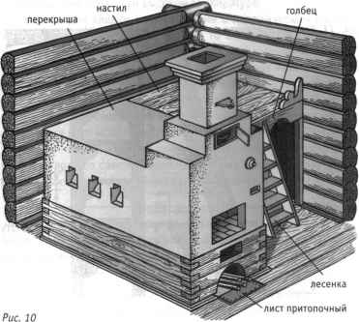
Схема печи

